Slide 1
La motivazione
Patrizia Steca (slides di Paolo Cherubini)
Capitolo 12

Slide 2
Interrogativi
cosa vuol dire esattamente “essere motivati”?
Esiste un comportamento “non motivato”?
E cosa motiva le diverse persone, che non sono sempre e tutte motivate allo stesso modo e dalle stesse cose?
Notes:
Lo studio della motivazione cerca di fornire una risposta a tutte queste domande,
mettendo a fuoco i molteplici elementi che rendono conto dell’avvio, della direzione
e del mantenimento del nostro comportamento nel corso del tempo e nei
diversi contesti di vita. il “perché”, il “per cosa” e il “fino a quando”.

Slide 3
Funzioni
Avvio, direzione, e mantenimento del comportamento nel tempo
indagare i fattori che danno avvio a singole azioni, a comportamenti e ad abitudini della persona.
Il comportamento motivato è “mosso” verso qualcosa: ciò che guida e orienta il comportamento in una determinata direzione tra le molte possibili
ciò che garantisce il mantenimento del comportamento nel corso del tempo.
Notes:
Spinte e attrazione, bisogni e obiettivi. “perché facciamo quel che facciamo?”

Slide 4
Difficoltà
Uno stesso comportamento può essere motivato da diverse ragioni in diverse persone
Una stessa motivazione può guidare diversi comportamenti in diverse persone
La motivazione influenza non solo l’azione, ma anche il pensiero
Esempio: risposte alla motivazione fame, e conflitti motivazionali
  Motivazione a mangiare, vs motivazione a dimagrire

Slide 5
Motivazione come spinta

Slide 6
Istinti e pulsioni
Per James (XIX sec) gran parte del comportamento umano può essere spiegato in termini di istinti
Azioni riflesse, come succhiare, mordere e piangere
Per McDougall (prima metà XX sec) l’istinto è una disposizione innata a prestare attenzione e ad agire verso specifici oggetti, utili alla sopravvivenza e al benessere
la percezione di questi oggetti suscita un’emozione, che sostiene e guida l’azione motivata
Notes:
Extra

Slide 7
Lista di istinti
McDougall ha elaborato una lunga lista di istinti:
cibo, disgusto, sesso, ansia/paura, curiosità, istinto materno/paterno, socialità, autoaffermazione, subordinazione, rabbia/collera, aiuto, fabbricare, possesso, ridere, comodità, riposo/dormire, migrare, oltre a semplici espressioni comportamentali del corpo (tossire).
Ogni comportamento istintuale è caratterizzato da un riconoscere qualcosa, da un’emozione nei suoi confronti e da un tendere verso di (o lontano da) essa.
Le classi di oggetti ed eventi che suscitano l’emozione tipica di un dato istinto possono variare anche in base all’esperienza individuale
Notes:
Extra

Slide 8
Pulsioni
Teorie omeostatiche, poiché l’organismo viene visto come un sistema finalizzato a raggiungere e a mantenere una condizione di equilibrio.
Quando l’equilibrio si rompe si crea una carenza biologica che deve essere compensata, e che viene sentita a livello psicologico come una pulsione.
La pulsione è una spinta che induce l’organismo a cercare gli oggetti in grado di colmare lo stato di carenza e a ripristinare l’omeostasi.
Teoria tensioriduttiva di Freud (1905): definisce la pulsione come un concetto “limite” tra lo psichico e il corporeo, che deriva da un’eccitazione somatica e che attiva un comportamento finalizzato all’eliminazione della tensione
Notes:
Extra

Slide 9
Hull
qualunque tendenza comportamentale deriva dalla combinazione di due fattori: la pulsione e l’abitudine
La pulsione è la componente energizzante e aspecifica dell’azione
in grado di dare avvio a un gran numero di comportamenti sulla base delle diverse abitudini apprese.
l’idea di un’unica componente di spinta è troppo semplice per spiegare efficacemente il comportamento motivato
Enfasi sui due fattori di aspettativa e incentivo
Sviluppati da tutti gli studi sull’apprendimento (cap 6)
Notes:
Extra

Slide 10
Bisogni: prime tassonomie
Anche il bisogno è un concetto tensioriduttivo
Murray: il bisogno è una “forza psicologica” che ha sede nel cervello e che guida l’azione, influenzando i processi di attenzione, di percezione e di pensiero, in modo da modificare una situazione non soddisfacente
bisogni primari, o viscerogeni: come la fame e la sete. Sono innati e agiscono nella direzione di ridurre la tensione generata dalla mancanza di qualcosa.
bisogni secondari, o psicogeni: come il bisogno di riuscita, di affiliazione, di dominio
acquisiti nel corso dello sviluppo e non sempre finalizzati a una diminuzione della tensione

Slide 11
Pressioni alpha e beta
I bisogni sono in costante interazione con le opportunità e gli ostacoli posti dall’ambiente: pressioni
Le pressioni si distinguono in alpha, le pressioni oggettive, e beta, le pressioni percepite
Esempio: il vivere in un luogo isolato è una pressione alpha per chi è bisognoso di affiliazione; mentre la “percezione” di isolamento è una pressione che può essere presente anche in un luogo pieno di persone.

Slide 12
Temi di vita
La costante interazione tra bisogni e pressioni origina i temi di vita
determinano le scelte e rendono conto della direzione della nostra condotta
Non sempre pienamente consapevoli
Test impliciti: strumenti di assessment che non richiedono una valutazione da parte della persona e che sono quindi finalizzati a cogliere aspetti del funzionamento psicologico non pienamente consapevoli
Test proiettivi (es. TAT): si ipotizza che nell’interpretare le immagini la persona «proietti» contenuti di cui non ha immediata consapevolezza

Slide 13
Bisogni secondo Maslow
Gerarchia dei bisogni
cinque tipi di bisogni, da quelli fisiologici di base a quelli più evoluti di autorealizzazione
I primi quattro riflettono uno stato di carenza e mirano alla riduzione della tensione
quello di autorealizzazione è un bisogno di crescita e comporta, di conseguenza, una ricerca di tensione.

Slide 14
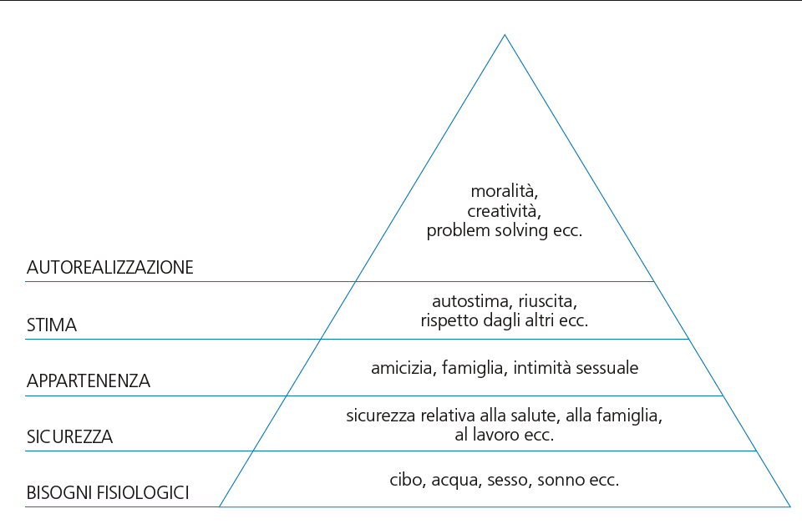

Slide 15
Limite
Maslow ipotizza una chiara sequenza nel soddisfacimento dei bisogni
la gerarchia può essere percorsa in un’unica direzione, dal basso verso l’alto
per sperimentare un bisogno di livello superiore dobbiamo aver prima soddisfatto tutti quelli precedenti.
principale punto debole della teoria: in realtà bisogni di livello inferiore possono essere entro certi limiti sacrificati a favore di quelli più elevati.

Slide 16
Deci e Ryan: bisogni psicologici di base
SDT: teoria dell’autodeterminazione
le persone sono realmente motivate a fare qualcosa quando hanno la possibilità di scegliere autonomamente attività che sono espressioni di sé e che consentono il pieno coinvolgimento delle proprie capacità
tre bisogni psicologici di base: competenza, autonomia, e relazionalità

Slide 17
I tre bisogni della SDT
Competenza: corrisponde alla necessità di sentirsi capaci nel fare le cose, di saper controllare e gestire efficacemente le situazioni
Autonomia: riguarda il bisogno di scegliere cosa fare e come farlo e di essere l’artefice primo e principale di ciò che si fa
Relazionalità: si riferisce alla necessità di avere e mantenere buone relazioni interpersonali e di essere accettato dagli altri nelle proprie scelte e azioni.

Slide 18
Esempio: salute
Nell’ambito della salute la soddisfazione dei tre bisogni si traduce nella sensazione di:
Essere capace di mettere in atto comportamenti salutari
avere un ruolo influente nella gestione e nella determinazione della propria salute
possibilità di godere di una rete sociale
Il livello di soddisfazione di questi tre bisogni predice un elevato livello di benessere fisico e psicologico e favorisce la messa in atto di comportamenti salutari
come smettere di fumare, adottare una dieta sana, svolgere attività fisica ed effettuare screening periodici
Gli incentivi sono importanti solo quando sono chiari: in assenza di incentivi chiari, prevale il livello di soddisfazione dei tre bisogni

Slide 19
Bisogni di base e composti
Le organizzazioni dei bisogni secondo liste/tassonomie (Murray, Deci e Ryan) e gerarchie (Maslow) sono affiancate da proposte che prevedono che i bisogni siano organizzati “a livelli”
Dweck (2017) individua bisogni di base e bisogni composti, derivati dalla congiunzione dei primi
bisogni di base:
Accettazione: necessità di sentirsi accolti, compresi e accettati
Predicibilità: possibilità di predire, comprendere e anticipare gli eventi
Competenza: sentirsi capaci nel fare le cose
accettazione + predicibilità = fiducia: sicurezza di poter agire in un ambiente prevedibile e di supporto.
Accettazione + competenza = autostima
competenza + predicibilità = controllo
Accettazione + predicibilità + competenza = coerenza, che si riferisce alla necessità di sentire unite e intatte le diverse parti del proprio Sé

Slide 20
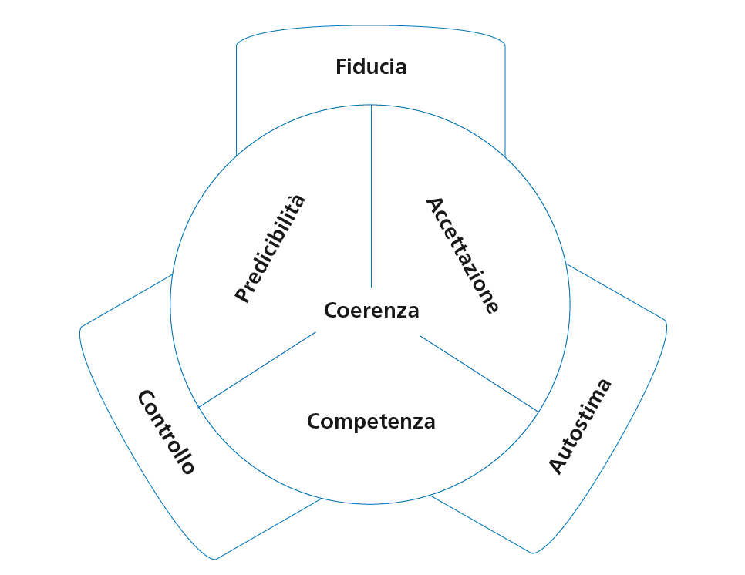
Notes:
Questo è il bisogno più complesso e al suo interno
vengono individuati due sottobisogni: identità (chi sono) e significato (cosa
è importante per me). Tutti i bisogni composti si sviluppano più tardi rispetto
a quelli di base perché richiedono capacità cognitive e metacognitive più complesse,
un’elevata autoconsapevolezza, e la capacità di confrontarsi con gli altri.
I bisogni, secondo Dweck, sono al centro della dinamica motivazionale e alla
base di qualsiasi comportamento. Le persone, secondo l’autrice, agiscono ponendosi
obiettivi (par. 12.2.2) finalizzati al soddisfacimento dei propri bisogni e
nel farlo sviluppano rappresentazioni cognitive della loro esperienza, sul mondo
e su se stesse; tali rappresentazioni si arricchiscono col tempo e contribuiscono a
definire nuove e più complesse strategie per perseguire i propri obiettivi e quindi
soddisfare i propri bisogni.

Slide 21
I motivi

Slide 22
Definizione
Il termine motivo è stato introdotto da McClelland (1987)
«preoccupazione ricorrente» (concern) che:
orienta i processi attentivi e percettivi
seleziona, direziona ed energizza il comportamento
I motivi sono attivati da stimoli ambientali
l’attivazione di un motivo prende il nome di motivazione e si traduce in un impulso a mettere in atto azioni e comportamenti

Slide 23
Riuscita, potere, affiliazione
Riuscita: tendenza a ottenere elevate prestazioni
Affiliazione: ricerca di relazioni positive con le altre persone.
Potere: tendenza a voler esercitare un’influenza sugli altri e a raggiungere posizioni di prestigio
I motivi riflettono preferenze per alcuni tipi di incentivi che sono apprese nella prima infanzia attraverso meccanismi di apprendimento associativo
La prevalenza per l’uno o l’altro motivo dipende da esperienze precoci, che determinano la capacità di sperimentare come gratificanti determinati incentivi.

Slide 24
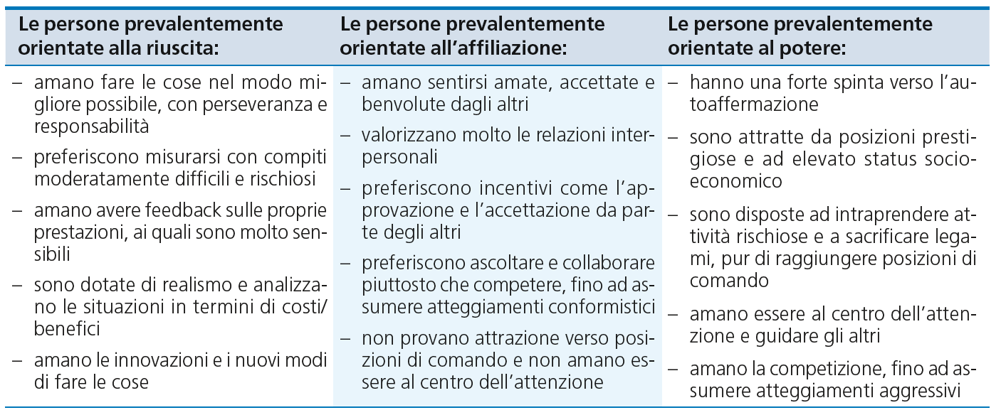
Notes:
Ciascun motivo è caratterizzato da tendenze diverse, che riflettono paure e
desideri contrapposti (figura 12.4).
Il motivo alla riuscita è caratterizzato dal desiderio di eccellenza e dalla paura
del fallimento; mentre il desiderio di eccellere porta a cimentarsi in prove sfidanti
per ottenere risultati e feedback positivi, la paura di fallire conduce a rifiutare
occasioni di mettersi alla prova che potrebbero condurre all’insuccesso. Il motivo
all’affiliazione, a sua volta, è animato dal desiderio di protezione, che spinge a
instaurare e mantenere relazioni interpersonali, e dalla paura del rifiuto, che porta
a fuggire per non correre il rischio di essere esclusi ed evitati. Infine, il motivo al
potere riflette da un lato il desiderio di dominare e controllare gli altri e, dall’altro,
la paura della dipendenza, che induce a rinunciare a determinate situazioni
per non correre il rischio di essere dominati dagli altri.

Slide 25
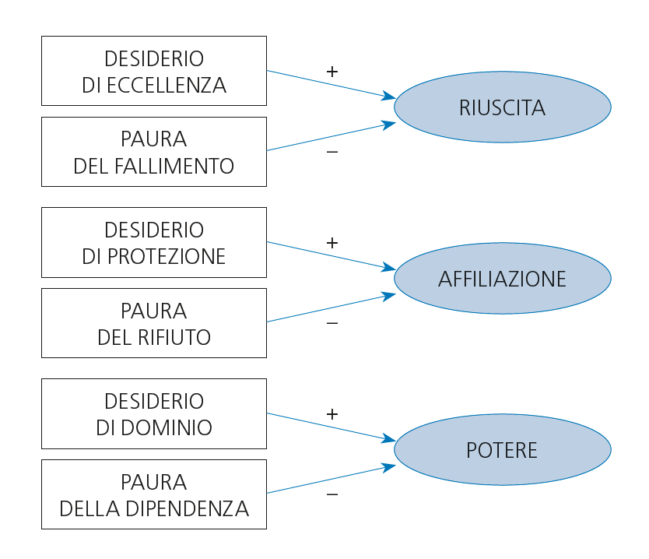

Slide 26
Motivi impliciti e espliciti
le misure proiettive, o tramite questionari, dei motivi portano a risultati diverse.
Questo ha suggerito la coesistenza di due tipi di motivi:
motivi impliciti, inaccessibili all’introspezione e inconsapevoli
motivi espliciti, ovvero autoattribuiti e consapevoli.

Slide 27
I motivi impliciti derivano da preferenze per determinati incentivi che vengono apprese molto precocemente
non possono essere consapevolmente riportati dalla persona
la loro attivazione e traduzione in comportamenti non necessita né di momenti di autoriflessione né di meccanismi di autoregolazione.
i motivi espliciti riflettono l’immagine che la persona ha di se stessa, e i valori e gli obiettivi che si attribuisce
sono largamente derivati da incentivi di natura sociale (premi, richieste, aspettative), possono essere riportati dalla persona e corrispondono ai motivi che essa ritiene sottostanti al proprio comportamento
Motivi impliciti e motivi espliciti possono non corrispondere
i motivi espliciti orientano scelte e comportamenti specifici e di breve periodo
Quelli impliciti influenzano decisioni e comportamenti più complessi e di lunga durata

Slide 28
Motivazione e volizione
Le tassonomie di istinti, pulsioni, bisogni e motivi poggiano su tre premesse fondamentali:
i fattori motivazionali sono universali: sono presenti in tutte le persone
le tassonomie sono esaustive: esauriscono tutta la varietà dei fattori che spingono e orientano il comportamento delle persone
una volta attivato il comportamento va avanti nella direzione che viene impressa dall’istinto, pulsione, bisogno o motivo di turno.
Tutte e tre le premesse sono approssimazioni; esistono differenze culturali nella motivazione, ed esistono ostacoli che impediscono l’azione, anche se motivata
Alcuni autori hanno introdotto modelli che associano gli aspetti motivazionali a quelli della volizione: cioè, introducono le decisioni come fattore fondamentale per l’attuazione del comportamento

Slide 29
Modello «Rubicone»
prima fase motivazionale pre-decisionale: la persona valuta tra diverse alternative possibili e tra di esse opera una scelta, dando origine a un’intenzione.
due fasi, pre-azionale e l’azionale, attraverso le quali l’intenzione viene avviata e, poi, realizzata.
l’intenzione si distingue in quella relativa all’obiettivo, che si riferisce a cosa l’individuo intende realizzare, e l’intenzione relativa all’implementazione, che specifica i passi necessari per realizzare gli obiettivi stabiliti.
fase motivazionale post-azionale: la persona valuta se effettivamente ha realizzato ciò che voleva e, in caso contrario, cerca di individuare le cause del fallimento.
A questo punto essa può decidere se perseverare nel tentativo di realizzare l’intenzione in cui ha fallito o dedicarsi ad altre intenzioni che, in molti casi, sono già pronte e in attesa di opportunità di concretizzazione
Notes:
Heckhausen (1991)

Slide 30
Motivazione e cognizione

Slide 31
Motivazione, pensieri, e decisioni
I modelli cognitivisti enfatizzano gli aspetti legati al ragionamento e alle decisioni alla base del comportamento
Anticipazioni: aspettative su cosa succederà, prodotte dai vari meccanismi di pensiero affrontati nei cap 6, 7 e 8
Valori: l’importanza attribuita dall’individuo a determinati risultati o eventi, segnalata sia dalla risposta emotiva (cap 11), sia dal profilo di bisogni e motivi prima illustrati, che contribuiscono a delineare la personalità (cap 13)
L’integrazione di aspettative e valori è l’elemento fondamentale delle decisioni (cap 14)
Nell’area della motivazione, questi concetti furono inizialmente importati da Atkinson

Slide 32

Aspettative e valori per Atkinson
Studia soprattutto il motivo alla riuscita: sforzarsi di avere successo, scegliere tra compiti differenti, perseverare con impegno
Modello formale. In sintesi, la tendenza alla riuscita (T) è misurata come:
M_{s} = motivazione al successo
M_{f} = motivazione al fallimento
P_{s} = probabilità di successo
P_{f} = probabilità di fallimento
I_{s} = incentivo associato al successo
I_{f} = incentivo legato al fallimento
Valori tra 0 e 1, dove s è complementare di f.

Slide 33
Esempio
Persona con forte motivazione al successo, bassa aspettativa di successo, ma alto incentivo:
T = 0,8 x 0,1 x 0,9 – 0,2 x 0,9 x 0,1 = 0,054
Il valore è positivo, indicando tendenza a impegnarsi nel compito, direttamente proporzionale al risultato
Persona con bassa motivazione al successo, alta aspettativa di successo, ma basso incentivo:
T = 0,2 x 0,8 x 0,2 – 0,8 x 0,2 x 0,8 = -0,096
Il valore è negativo, indicando tendenza a evitare il compito, direttamente proporzionale al risultato
I fattori P ed I determinano l’utilità soggettiva, parametro fondamentale nelle teorie della decisione. Il fattore M costituisce un peso da aggiungere all’utilità soggettiva

Slide 34
Tendenze tipiche
L’andamento della funzione T rappresenta bene l’osservazione sperimentale che le persone più orientate al successo preferiscono compiti di media difficoltà
rifuggono sia da compiti molto difficili, in cui la probabilità di successo è troppo bassa, sia da compiti molto facili, cui è associato uno scarso incentivo.
Invece le persone con bassa motivazione al successo preferiscono proprio quei compiti, perché:
  i compiti molto facili garantiscono la possibilità di appagare l’esigenza di evitare il fallimento
  quelli molto difficili offrono la possibilità di giustificarsi con un “tutti avrebbero fallito!”

Slide 35
Il ruolo delle emozioni anticipate
Una parte importante del valore degli incentivi consiste nelle emozioni anticipate di orgoglio e soddisfazione, nel caso del successo, e di vergogna, in caso di insuccesso
tali emozioni anticipate si differenziano da quelle esperite che accompagnano l’azione, e che sono di speranza, per il successo, e di paura, per il fallimento.
questo ruolo attribuito alle emozioni rende la teoria di Atkinson particolarmente attuale
i più recenti modelli teorici evidenziano il complesso intreccio di fattori motivazionali, emotivi e cognitivi nel comportamento individuale.

Slide 36
Modello di Eccles
Sviluppa e applica il modello di Atkinson, arricchendolo di altri aspetti psicologici e sociali
Applicazioni centrali:
Successo scolastico
Successo sportivo

Slide 37
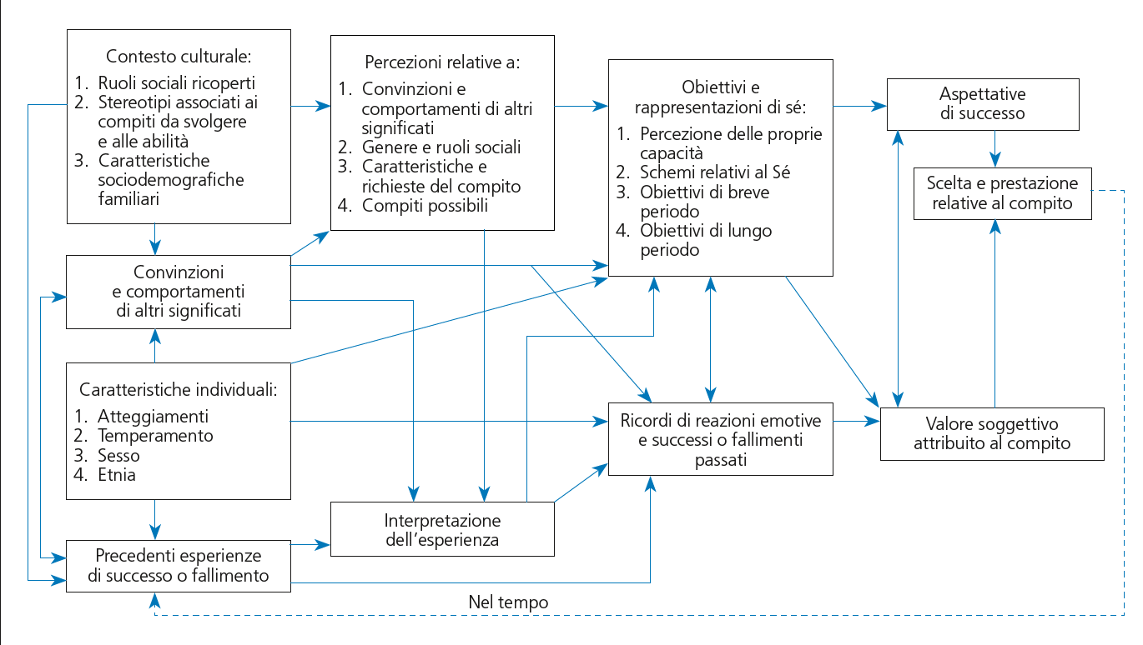

Slide 38
aspettativa e valore influenzano direttamente la scelta e la performance di un compito
sono a loro volta influenzati da convinzioni relative al compito stesso:
Percezione della propria competenza, percezione della difficoltà del compito, obiettivi personali e rappresentazioni di sé, ricordi emotivi di eventi passati di successi e insuccessi.
Questo complesso insieme di convinzioni, obiettivi e ricordi è influenzato dalle percezioni che le persone hanno delle aspettative e degli atteggiamenti che le altre persone hanno nei loro confronti e dalle interpretazioni che danno dei successi e insuccessi passati.
Percezioni e interpretazioni sono a loro volta influenzate da fattori generali di tipo sociale e culturale

Slide 39
Fonti del valore secondo Higgins
Il modello di Eccles prevede bene il successo scolastico e sportivo
Higgins lo sviluppa ulteriormente, individuando i 5 principali fattori che determinano i giudizi di valore del compito:
la soddisfazione di un bisogno: attribuisco valore a ciò che soddisfa un bisogno
la convinzione di ciò che ritengo desiderabile, largamente influenzata da norme sociali
la rappresentazione di ciò che vorrei essere, anch’essa largamente influenzata dalle aspettative altrui: attribuisco valore a ciò che rappresenta il mio ideale
l’inferenza valutativa, derivata dalla capacità della persona di riflettere sulle proprie azioni: attribuisco valore a ciò che mi consente di avere feedback sulle mie capacità
l’esperienza passata: attribuisco valore a ciò che in passato si è rivelato fonte di piacere e di soddisfazione

Slide 40
Giudizi e attribuzioni causali
la teoria aspettativa-valore si focalizza sulla capacità di formulare aspettative rispetto al futuro: ma le aspettative dipendono dalle conoscenze causali
Weiner sviluppa il modello focalizzandosi sulle spiegazioni che le persone danno di ciò che è successo nel passato e sulle attribuzioni relative alle cause degli accadimenti
La necessità di individuare le cause degli eventi, positivi o negativi, è fondamentale per massimizzare la probabilità di riprodurre in futuro quelli positivi e minimizzare invece la probabilità di quelli negativi
Inoltre, la conoscenza sulle cause del comportamento altrui ha una funzione interpersonale, poiché orienta i nostri giudizi, anche di tipo morale.
Il tentativo di individuare le cause degli eventi è maggiore quando questi sono giudicati come negativi, oppure sono inaspettati o molto rilevanti per la persona

Slide 41
Locus, controllabilità, stabilità, globalità
Quattro dimensioni del giudizio causale. Di fronte a un evento negativo, per esempio «esame fallito», ci chiediamo:
Locus: se la causa è interna (per esempio, “ho studiato poco” oppure “non sono portato per questa disciplina”) o esterna (per esempio, “sono stato sfortunato” oppure “l’esame era troppo difficile”)
Controllabilità:
  se la causa era in qualche modo controllabile e se c’era intenzionalità: se l’intenzionalità è presente (“ho studiato poco perché ho preferito fare altro”) allora la causa è controllabile (“la prossima volta posso studiare di più”); cause potenzialmente controllabili (la quantità di studio)
  Oppure, può essere potenzialmente controllabile, se manca intenzionalità: “ho studiato poco perché mi hanno fatto lavorare più del previsto”; o incontrollabile («non sono portato per questa disciplina»)
Stabilità: se la causa è stabile nel tempo e può essere quindi generalizzata ad altri momenti (“se non sono portato per questa disciplina non lo sarò neanche la prossima volta”).
Globalità: generalizzabilità ad altre situazioni («non sono portato per questa disciplina, quindi neanche per altre»)

Slide 42
Attribuzioni causali e performance
Dalla combinazione delle quattro dimensioni scaturiscono tante possibili attribuzioni.
Se uno studente attribuisce il fallimento alla sua scarsa attitudine, che non ritiene di poter modificare e che considera quindi stabile e globale, difficilmente si impegnerà per ridurre la probabilità di fallimenti futuri
Se un altro studente lo attribuisce allo studio insufficiente per fattori controllabili, né stabili né globali, si impegnerà maggiormente per esami futuri

Slide 43
Attribuzioni e emozioni
Alle attribuzioni causali si associano emozioni, che aggiungono ulteriore valore motivazionale per i comportamenti futuri:
Lo studente che attribuirà il fallimento a fattori interni stabili e incontrollabili proverà vergogna
Lo studente che attribuirà il fallimento a fattori interni non stabili e controllabili proverà colpa
Lo studente che attribuirà il fallimento a fattori esterni non stabili e controllabili proverà rabbia

Slide 44
Stili attribuzionali
Il processo di attribuzione causale risente dell’effetto “distorsivo” di molti fattori
Esempio: la necessità di preservare l’autostima può indurci ad attribuzioni eccessivamente benevole, per le quali la causa dei nostri successi è interna (è merito nostro), mentre è esterna (il fato, gli altri ecc.) quella dei nostri fallimenti.
le persone hanno degli stili attribuzionali, ovvero delle tendenze preferite a interpretare le cause di eventi
uno stile attribuzionale svantaggioso è presente in alcuni disturbi, come la depressione (locus interno, incontrollabilità, stabilità) e i comportamenti antisociali e oppositivi (locus esterno, stabilità, controllabilità)

Slide 45
Le distorsioni nei processi attribuzionali sono “all’ordine del giorno”: non solo nelle condizioni psicopatologiche
Esempio: attribuzioni causali degli insegnanti
tendenza ad attribuire le difficoltà degli studenti a cause interne agli studenti stessi (o alle loro famiglie), piuttosto che considerare un loro possibile contributo.
tendenza a percepire i problemi come duraturi e poco controllabili da parte degli studenti
Tendenza degli studenti a vedere i problemi come temporanei e risolvibili.
Ruolo dell’appartenenza etnica:
Gli insegnanti tendono ad attribuire la performance scolastica degli studenti di gruppi etnici minoritari a cause esterne agli studenti (in primo luogo il background familiare)
mentre attribuiscono a cause interne la performance degli studenti di gruppi maggioritari.
La situazione si inverte quando gli insegnanti valutano la cattiva condotta, che viene attribuita internamente per gli studenti di etnie minoritarie ed esternamente per quelli di etnie maggioritarie

Slide 46
Obiettivi: definizione
Gli obiettivi sono rappresentazioni di ciò che la persona vuole ottenere nel futuro e hanno un enorme ruolo motivazionale poiché esercitano una funzione di selezione e direzione volontaria del comportamento delle persone
Gli obiettivi devono essere:
Concreti
Specifici
Collocati temporalmente
Misurabili

Slide 47
Obiettivi: rappresentazione cognitiva
La realizzazione degli obiettivi richiede tempo
devono rimanere “attivi” per non correre il rischio di essere abbandonati.
ciascuno di noi ha un ampio numero di obiettivi “paralleli” e interconnessi all’interno di un’organizzazione cognitiva complessa
La loro rappresentazione è gerarchica, in ordine di importanza
Il monitoraggio dello stato di raggiungimento di obiettivi di livello superiore determina se possiamo allocare risorse al raggiungimento di altri obiettivi
Esempio: se ho l’obiettivo «perdere 5 kg peso entro l’estate», e monitorandolo controllo che ne ho persi 2 in un mese, l’obiettivo è in corso di raggiungimento e posso dedicare più attenzione ad altri obiettivi, per esempio «imparare il frasario francese»
Oltre all’aspetto gerarchico, nella rappresentazione ha rilievo il fatto che gli obiettivi siano autodefiniti o eterodefiniti

Slide 48
Goal setting
Le caratteristiche che distinguono gli obiettivi rispetto ai loro effetti sulla prestazione sono:
il livello di difficoltà o sfida
L’ampiezza
La prossimità temporale
Il significato che gli attribuiamo
Alcuni obiettivi di particolare rilievo e a lungo termine sono chiamati «strivings» o «progetti personali»: es., «coltivare le amicizie», «avere successo sul lavoro»

Slide 49
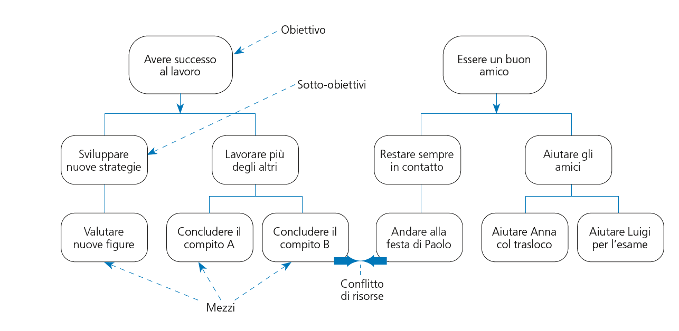
Organizzazione gerarchica

Slide 50
Conflitto tra obiettivi
Il conflitto tra obiettivi riguarda talvolta un’incompatibilità di strategie (“farsi rispettare” ed “essere benvoluti”)
ma è più spesso dovuto a una mancanza di risorse necessarie a perseguire più obiettivi contemporaneamente
Questa situazione si può verificare anche quando per sé gli obiettivi (per esempio, “avere successo al lavoro” e “essere un buon amico”) sarebbero del tutto compatibili.
La capacità di abbandonare, anche solo temporaneamente, un obiettivo per favorirne altri può essere molto funzionale al perseguimento dei nostri obiettivi
Così come saper frazionare quelli troppo complessi, ristrutturando l’intera gerarchia

Slide 51
«sapere di saper fare» : autoefficacia percepita
aspettative, incentivi, attribuzioni e obiettivi giocano tutti un ruolo di grande rilievo nell’autoregolazione del comportamento
Ma il costrutto più citato nello studio è l’autoefficacia percepita
Convinzione che le persone hanno rispetto al sentirsi capaci di eseguire determinate azioni e di raggiungere livelli stabiliti di prestazione, in compiti e ambiti di vita specifici
elemento centrale del senso di agenticità: «sono io che faccio determinate cose per mia volontà e iniziativa»
si sviluppa, sin dalla prima infanzia, dall’esercizio costante delle nostre capacità di direzionare intenzionalmente pensieri e azioni al raggiungimento dei nostri obiettivi
gli ambiti nei quali le persone decidono effettivamente di tentare e di investire dipendono in gran parte da quanto esse si ritengono effettivamente in grado di fare

Slide 52
Importanza dell’autoefficacia
Le persone che dubitano della propria efficacia tendono a scegliere obiettivi poco sfidanti, limitano gli sforzi di fronte agli ostacoli e anticipano scenari futuri di fallimento, attribuendo gli eventuali successi a cause esterne e transitorie o alla fortuna
Quelle che nutrono un’elevata fiducia nelle proprie capacità tendono a stabilire obiettivi ambiziosi, mostrano impegno di fronte alle difficoltà e anticipano frequenti scenari di successo
un’elevata autoefficacia favorisce l’adozione di stili di attribuzione causale vantaggiosi:
i successi vengono attribuiti alle proprie capacità, mentre gli insuccessi sono imputati a strategie inadeguate, ma migliorabili, o a circostanze avverse che non possono essere controllate

Slide 53
Sviluppo dell’autoefficacia percepita: esperienza diretta
L’esperienza diretta costituisce la fonte principale delle convinzioni di autoefficacia
vivere esperienze di successo in attività di difficoltà crescente fortifica l’autoefficacia percepita, accrescendo il senso di padronanza e di controllo
Le esperienze di fallimento, soprattutto se ripetute nel tempo o in attività del tutto nuove, indeboliscono l’autoefficacia percepita, portando alla rinuncia e al totale abbandono
Tra esperienza di successo e autoefficacia percepita intercorre una relazione di reciproca influenza
le convinzioni di autoefficacia si rafforzano tanto più si fa esperienza del successo e questo, a sua volta, è fortemente promosso dalle convinzioni che la persona nutre in merito alle proprie capacità
Tale circolo virtuoso non è del tutto automatico, ma si realizza solo nel momento in cui alla prestazione si associa un’adeguata e continua riflessione sulle proprie azioni e sulle circostanze in cui queste sono state attuate.

Slide 54
Esperienza vicaria
Le convinzioni di autoefficacia traggono origine anche da esperienze vicarie, nelle quali le persone non agiscono direttamente ma osservano il comportamento di altri che fungono da “modelli” sociali e da standard di riferimento
L’osservazione di un modello esterno è tanto più efficace quanto più questo viene percepito come competente e simile all’osservatore e quanto più le azioni e le strategie che portano a buoni risultati sono chiare sia per contenuto sia per articolazione.
Accanto all’esposizione a modelli reali, l’esperienza vicaria può realizzarsi attraverso forme di modellamento simbolico, o di automodellamento cognitivo, nelle quali il soggetto osserva se stesso su video o fa uso dell’immaginazione.
le esperienze vicarie sono particolarmente efficaci nei casi in cui la persona abbia avuto poche possibilità di sperimentarsi direttamente in determinati compiti o si stia cimentando in attività completamente nuove.

Slide 55
Persuasione verbale
La persuasione verbale da parte di altri rispetto ai quali si nutre fiducia e stima elevata è la terza fonte dell’autoefficacia percepita.
Le esortazioni a intraprendere un compito e le rassicurazioni rispetto alla possibilità di una buona riuscita sono efficaci nello spingere la persona a mettersi alla prova e a perseverare con tenacia di fronte agli ostacoli
d’altro canto, la persuasione verbale può essere un potente agente di indebolimento dell’autoefficacia percepita, nei casi in cui la persona riceva ripetuti feedback negativi sulla qualità delle sue prestazioni
Soprattutto nei contesti in cui esistono delle figure formali di leader, come per esempio quello sportivo, dove l’allenatore riveste il ruolo di punto di riferimento e di guida, la persuasione verbale è un mezzo molto potente per influenzare l’autoefficacia percepita

Slide 56
Rappresentazione di sé e teorie implicite
L’insieme di rappresentazioni che la persona ha di sé e dei suoi valori e capacità, compresa l’autoefficacia percepita, è la rappresentazione di Sé
Le spinte motivazionali a perseguire obiettivi e strivings possono essere viste come tentativi di ridurre la discrepanza tra un sé attuale, un sé ideale, e/o un sé imperativo
Alla rappresentazione di sé soggiacciono alcune teorie implicite
Sono convincimenti profondi, sviluppati in età infantile, su quanto alcune caratteristiche di sé possano o non possano cambiare

Slide 57
Concezioni entitarie e incrementali
Nelle proprie teorie implicite, vi sono persone che hanno prevalentemente concezioni entitarie e persone che hanno invece concezioni incrementali
secondo le prime “si è come si è” e i margini per cambiare sono ridotti
per le seconde “si diventa come si è” e vi sono ampie possibilità di cambiamento anche per aspetti che potrebbero sembrare dotazioni o limiti naturali

Slide 58
Dweck ha studiato soprattutto le concezioni entitarie e incrementali dell’intelligenza
si formano in età prescolare
influenzano la buona riuscita scolastica: maggiore per gli incrementali
sono difficili da modificare, soprattutto se rafforzate da lodi o rimproveri incentrati sulle caratteristiche personali (“sei bravo” o “sei incapace”) piuttosto che sul comportamento («hai fatto bene questo compito, hai sbagliato quello»)
Concezioni entitarie o incrementali vengono sviluppate anche per capacità e caratteristiche diverse dall’intelligenza: come l’estroversione o la perseveranza
altri ambiti rilevanti: sportivo, organizzativo e della salute.
«Gli entitari» sono generalmente preoccupati di dimostrare ciò che sono e ciò che valgono e vivono le valutazioni altrui come giudizi su di sé, ai quali sono particolarmente sensibili
«Gli incrementali», al contrario, sono orientati all’accrescimento delle loro caratteristiche e vivono la valutazione come un giudizio sulla prestazione, grazie al quale migliorarsi in futuro

Slide 59
Obiettivi di prestazione e di padronanza
Entitari e incrementali differiscono anche per gli obiettivi che si pongono
i primi si pongono prevalentemente obiettivi di prestazione (o di giudizio)
i secondi tendono a stabilire maggiormente obiettivi di padronanza (o di apprendimento)
Gli obiettivi di prestazione implicano il voler dimostrare agli altri ciò che si sa e si sa fare e l’aspirare a ottenere da essi giudizi positivi.
Gli obiettivi di padronanza riflettono il voler padroneggiare i compiti e le situazioni che si affrontano e il voler sentire che si sta migliorando
le teorie implicite sul Sé influenzano non solo gli obiettivi che vengono stabiliti ma anche le strategie di autoregolazione che si mettono in atto per raggiungerli.
In particolare, chi ha teorie incrementali mostra generalmente migliori capacità autoregolatorie poiché è costantemente impegnato in strategie di automonitoraggio e autocontrollo finalizzate a valutare i propri apprendimenti.

Slide 60
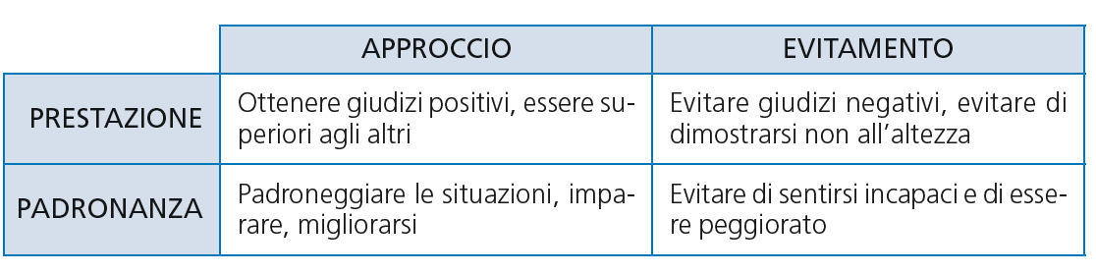
La distinzione tra obiettivi di prestazione e di padronanza si arricchisce grazie alla distinzione tra «approccio» e «evitamento»
chi persegue obiettivi di prestazione può farlo cercando di ottenere giudizi positivi e di essere superiore agli altri (approccio), oppure tentando di evitare valutazioni negative e situazioni in cui non si è all’altezza (evitamento).
Allo stesso modo, chi persegue obiettivi di padronanza può essere orientato a padroneggiare situazioni e attività e a migliorarsi (approccio), o a evitare di sentirsi incapace e di essere peggiorato (evitamento).

Slide 61
I valori
Principi che hanno la funzione di linee guida nella vita della persona, determinando ciò che è ritenuto giusto e desiderabile.
I valori hanno un’importante valenza motivazionale: le persone sono spinte a comportarsi in sintonia con i propri valori e a fare scelte e stabilire obiettivi a essi conformi
I valori sono piuttosto stabili non solo nel tempo, ma anche nelle diverse circostanze in cui ci troviamo a prendere decisioni
Guidati dai nostri valori giudichiamo le azioni altrui, esaltandole o deprecandole in base alla “sintonia” che mostrano con ciò che riteniamo giusto e apprezzabile

Slide 62
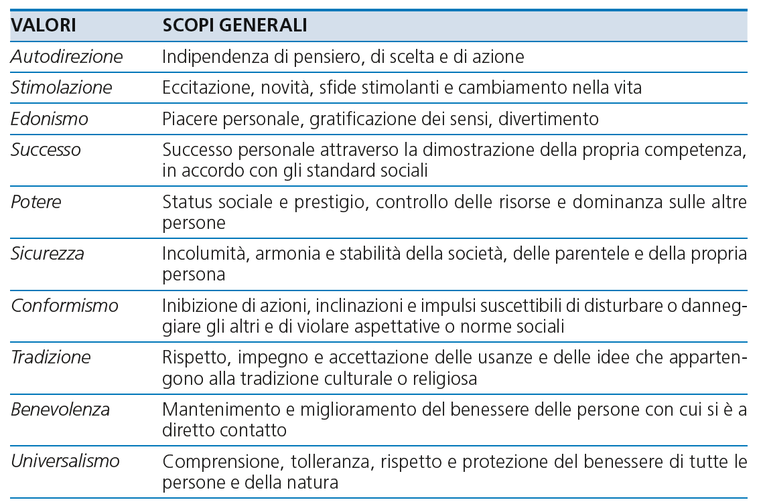
La proposta più sistematica in ambito psicologico è la teoria dei valori umani di Schwartz.
E’ una tassonomia di dieci valori base:

Slide 63
I dieci valori sono inoltre collocati in uno spazio circolare definito da due dimensioni:
– l’apertura al cambiamento, costituita dai valori di autodirezione e stimolazione contrapposta al conservativismo, formato dai valori di tradizione, conformismo e sicurezza;
questa dimensione riflette un conflitto tra l’enfatizzazione dell’indipendenza del proprio pensiero e delle proprie azioni e la preferenza per una autolimitazione, finalizzata al rispetto della tradizione e alla protezione della stabilità;
– l’autoaffermazione, costituita dai valori di successo e potere, contrapposta all’autotrascendenza, costituita dai valori di benevolenza e universalismo;
Questa dimensione riflette un conflitto tra l’accettazione degli altri e l’impegno per il loro benessere, e la ricerca del successo personale e del dominio sugli altri

Slide 64
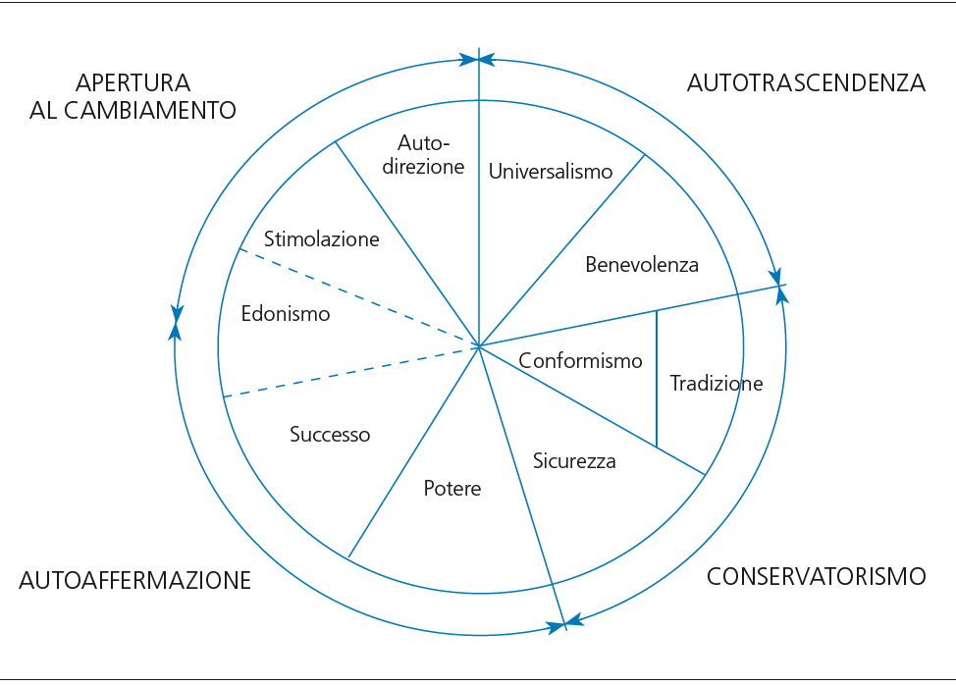
Notes:
Le linee tratteggiate relative all’edonismo indicano che questo valore non ha
una chiara collocazione, poich. in alcuni casi . risultato associato ai valori di stimolazione
e autodirezione, mentre in altri ai valori di potere e successo.

Slide 65
Origine dei valori
Un’origine sostanzialmente ambientale dei valori è stata proposta da molti studiosi
due sono i fattori maggiormente chiamati in causa:
le variabili sociodemografiche: soprattutto soprattutto lo status socioeconomico, l’istruzione e la religiosità
i processi di socializzazione familiare: trasmissione dei valori dai genitori ai figli sia tramite insegnamenti e giudizi espliciti sia attraverso l’interiorizzazione di modelli di comportamento osservati
Studi recenti mostrano anche una componente di eredità genetica in alcuni tratti valoriali, come avviene per alcuni tratti di personalità

Slide 66
Modelli di cambiamento comportamentale
Notes:
Extra

Slide 67
Prospettiva applicativa
Le varie proposte teoriche sulla motivazione del comportamento hanno rilievo applicativo nei modelli per il cambiamento dei comportamenti. Due principali prospettive:
Modelli continui
Modelli stadiali

Slide 68
Assunti dei modelli continui
il comportamento viene predetto da una serie di fattori che sono legati tra loro da specifici nessi di influenza
il cambiamento del comportamento si realizza quando si raggiungono livelli elevati dei predittori previsti dal modello.
Uno dei più conosciuti e studiati modelli continui è la teoria del comportamento pianificato (TCP)

Slide 69
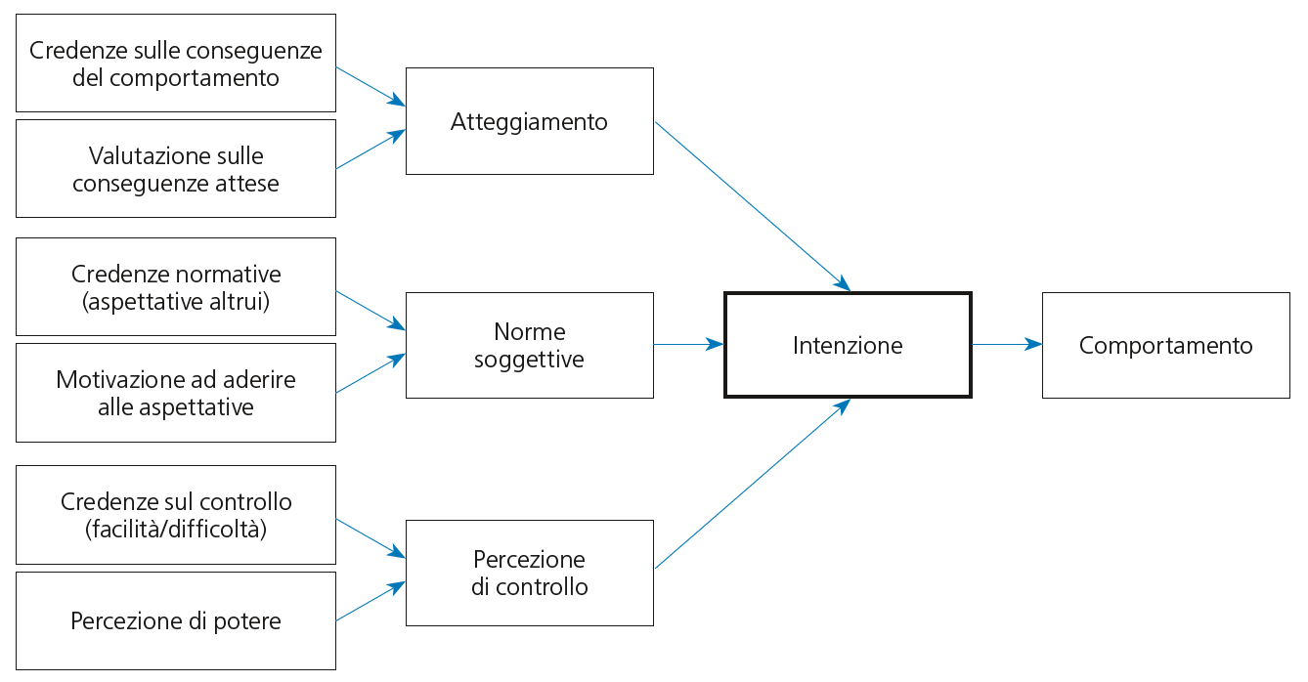

Slide 70
TCP
Prevede che il comportamento sia determinato dall’intenzione di metterlo in atto (“smetterò di fumare se ho intenzione di farlo; non lo farò se non ne ho l’intenzione”).
L’intenzione è influenzata da tre fattori:
l’atteggiamento (si pensa allo smettere di fumare come a un qualcosa di positivo oppure di negativo)
la norma soggettiva (cosa pensano gli altri in relazione allo smettere di fumare)
la percezione di controllo sul comportamento (quanto mi ritengo in grado di farlo)
l’atteggiamento comprende sia le aspettative rispetto a ciò che succederà se si metterà in atto un certo comportamento (per esempio, “se smetterò di fumare metterò su peso”) sia la valutazione di tali aspettative (“ingrassare è per me molto preoccupante”).
La norma soggettiva riguarda sia le aspettative degli altri significativi (“i miei genitori vogliono che io smetta di fumare”), sia la motivazione ad aderire a tali aspettative (“non mi interessa molto quello che pensano i miei genitori”).
La percezione di controllo si riferisce sia a quanto si ritengono frequenti i fattori che possono facilitare o ostacolare il comportamento (per esempio, “i miei amici continueranno a fumare”), sia al potere che si attribuisce a questi fattori (“sarà molto difficile per me smettere di fumare se i miei amici continueranno a farlo”).

Slide 71
TCP e comportamenti di salute
Quello della salute è l’ambito in cui più diffusamente sono stati testati i modelli di cambiamento comportamentale.
Lavori molto recenti hanno affrontato proprio la questione dell’effettiva efficacia degli interventi finalizzati a promuovere comportamenti salutari, sulla base dei fattori e dei nessi di influenza ipotizzati dalla TCP
I dati confermano una buona capacità del modello di predire l’intenzione, e un effetto più modesto nella predizione dell’effettivo comportamento.
L’attività fisica e la dieta sono gli ambiti in cui gli interventi si sono dimostrati più efficaci
una minore capacità è stata riscontrata per i comportamenti legati ad astinenze (es., fumo, alcol, sesso non sicuro)

Slide 72
Modelli stadiali e MTT
Nei modelli stadiali il cambiamento del comportamento avviene per fasi che si susseguono secondo un ordine preciso.
Il modello transteoretico (MTT) è il modello stadiali più conosciuto e utilizzato.
Il MTT ipotizza che il cambiamento sia un processo graduale, incrementale e dinamico, che si realizza attraverso sei stadi prima del cambiamento definitivo:
precontemplazione, contemplazione, preparazione, azione, mantenimento, ricaduta
Il modello è stato ampiamente utilizzato nell’ambito della promozione dei comportamenti di salute
in particolare la lotta alle dipendenze e il trattamento dei disturbi alimentari.
Per ciascuna delle fasi, fornisce una serie di indicazioni operative sul come promuovere il passaggio alla fase successiva

Slide 73
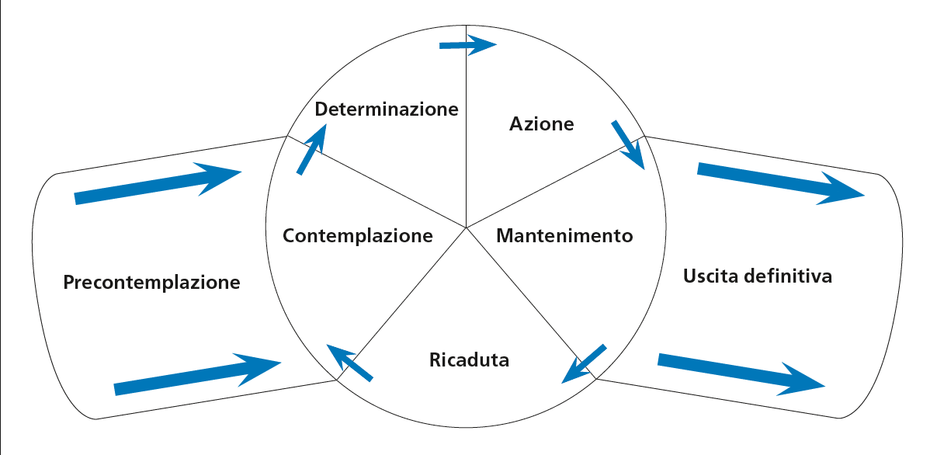

Slide 74
Fasi del MTT
Precontemplazione: la persona non sa o non vuole riconoscere di avere un problema; non vi è nessuna intenzione di apportare modifiche al proprio comportamento almeno per i successivi sei mesi
Contemplazione: la persona acquista consapevolezza di avere un problema, ma è ambivalente rispetto al cambiamento, non ha ancora deciso se vuole impegnarsi per cambiare
Determinazione: la persona è pienamente consapevole di avere un problema, ha deciso che vuole provare a cambiare e sta programmando cosa fare in modo da avviare un cambiamento nel mese successivo.
Azione: la persona ha introdotto una serie di cambiamenti finalizzati a ridurre o eliminare il comportamento disfunzionale
Mantenimento: la persona continua a adottare comportamenti desiderabili e funzionali da oltre sei mesi.
Ricaduta: la persona ha ripristinato in maniera non occasionale il comportamento disfunzionale che aveva abbandonato

Slide 75
Modelli ibridi
compromesso tra i modelli continui e quelli stadiali, ipotizzano che il cambiamento comportamentale avvenga attraverso delle macrofasi all’interno delle quali agiscono fattori motivazionali specifici che devono giungere a maturazione per transitare da una fase all’altra.
In questa cornice il modello più riconosciuto è l’Health Action Process Approach (HAPA)per lo specifico ambito della salute

Slide 76
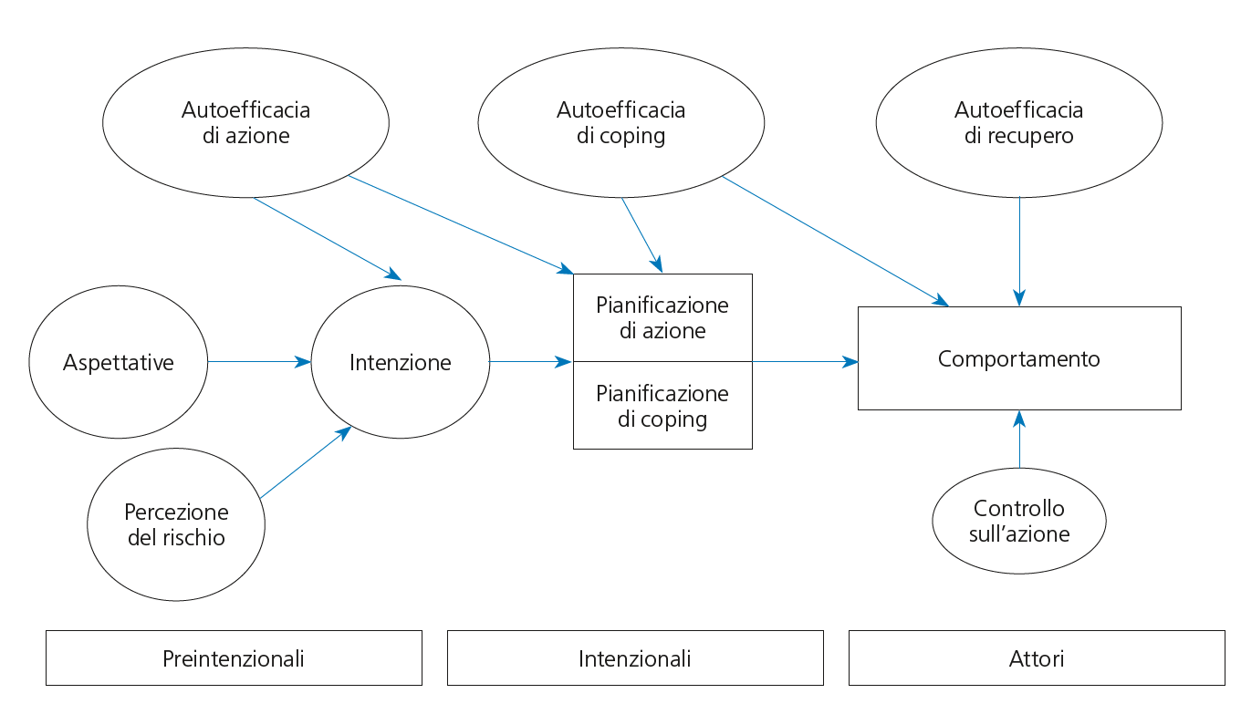

Slide 77
Fasi e fattori nel HAPA
fase motivazionale: precedente alla maturazione dell’intenzione di adottare un determinato comportamento salutare
fase volizionale: successiva alla formazione dell’intenzione.
La fase volizionale è divisa in due sottofasi: implementazione dell’intenzione e messa in atto e mantenimento del comportamento.
I pre-intenzionali, ovvero coloro che non hanno ancora maturato l’intenzione di svolgere il comportamento, devono dapprima diventare intenzionali, per poi essere attori veri e propri dello svolgimento dell’attività.
I fattori, come aspettative, percezione del rischio, autoefficacia, determinano la maturazione della possibilità di passare da una fase all’altra

Slide 78
Gap motivazionale
Gap motivazionale: non sempre e non automaticamente l’intenzione si traduce in comportamento
le persone devono sapere “come” fare per passare dall’intenzione all’azione: pianificazione.
La pianificazione si riferisce alle strategie per la messa in atto del comportamento ed è a suddivisa in pianificazione di azione, relativa al “come”, “dove” e “quando” avviare un comportamento e pianificazione di coping, relativa all’anticipazione delle barriere che possono ostacolare la messa in atto del comportamento
L’autoefficacia di coping, inserita in questa fase, si riferisce alla capacità percepita di riuscire a contrastare efficacemente ostacoli e difficoltà
Nella fase dell’azione l’autoefficacia che entra in gioco è quella di recupero, relativa al sentirsi in grado di riprendere il comportamento desiderato dopo eventuali ricadute

Slide 79
Motivazione e attività: il ruolo dell’esperienza soggettiva

Slide 80
Motivazione intrinseca e estrinseca
La teoria dell’autodeterminazione (Deci e Ryan) ha dedicato molta attenzione all’analisi dell’esperienza soggettiva associata alla soddisfazione dei bisogni di base e alla comprensione di cosa, al contrario, le persone provano nelle condizioni di mancata soddisfazione.
motivazione intrinseca: si ha quando la ragione per svolgere l’attività risiede nell’attività stessa. Nelle attività svolte per motivazione intrinseca l’individuo tende a perseguire i propri interessi e obiettivi e a esercitare le proprie capacità; non aspira a riconoscimenti esterni.
motivazione estrinseca: la ragione per svolgere l’attività risiede all’esterno dell’attività stessa; il comportamento è alimentato dal desiderio di una ricompensa esterna e la persona si impegna per il tempo e con lo sforzo necessari a ottenere tale ricompensa
Notes:
Benché solitamente alcune attività (per esempio gli hobby) siano più di altre
(per esempio il lavoro) mosse da motivazione intrinseca piuttosto che estrinseca,
entrambi i tipi di motivazione possono sostenere lo svolgimento delle medesime
attività: si può suonare il piano, nuotare, leggere e fare tante altre cose, mossi dal
piacere e dalla gratificazione che ricaviamo dal loro svolgimento, oppure impegnarsi
nelle stesse per un “bravo”, un applauso o un buon voto. Solo nel primo
caso, tuttavia, la persona prova reale interesse, sente messe in gioco le proprie
capacità, non risparmia tempo ed energie e ripone nell’attività importanti obiettivi
personali. Suonare il piano, nuotare e leggere, spinti da motivazione intrinseca,
è, quindi, più positivo per le persone che svolgere le stesse attività guidate
da incentivi e rinforzi esterni.

Slide 81
Motivazione intrinseca e benessere
Sono state dimostrate associazioni positive tra la motivazione intrinseca e migliori livelli di apprendimento, performance e benessere della persona.
Gli studi sulle le condizioni e i fattori esterni che possono facilitare o inibire l’espressione della motivazione intrinseca mostrano che essa si sviluppa maggiormente in ambienti che favoriscono la soddisfazione dei bisogni psicologici di competenza e di autonomia
fornire feedback positivi e occasioni di scelta e libera definizione degli obiettivi stimolano la motivazione intrinseca, mentre feedback negativi, scadenze non concordate e obiettivi non condivisi favoriscono quella estrinseca.

Slide 82
Compatibilità tra m. intrinseca e estrinseca
motivazione intrinseca ed estrinseca non sono incompatibili: possono addirittura avere effetti sinergici
la prima migliora gli aspetti qualitativi della performance e la seconda quelli quantitativi
non raramente avviene un passaggio tra le due: attività inizialmente svolte per motivazione intrinseca possono perdere il loro interesse per la persona o, al contrario, attività imposte dall’esterno possono diventare fonte di gratificazione.

Slide 83
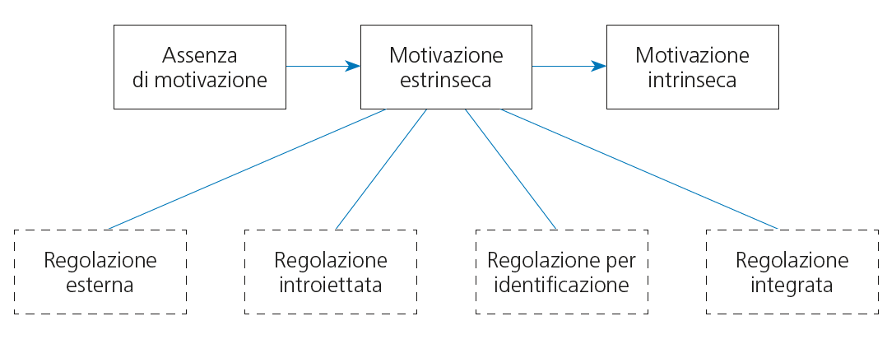
Continuum motivazionale
Per spiegare questi passaggi Deci e Ryan (2009) hanno proposto un continuum motivazionale che va dall’assenza di motivazione alla motivazione intrinseca
passando per quattro stadi di motivazione estrinseca
I quattro stadi sono definiti da altrettante forme di regolazione.
Notes:
Nella regolazione introiettata, il secondo stadio della motivazione estrinseca,
la persona agisce sotto la spinta di premi o di punizioni che si dà da sola, generalmente
per evitare stati emotivi di colpa e ansia o per alimentare l’autostima. Il
controllo è interno e l’attività è scelta dalla persona, ma non viene vissuta come
parte o come espressione di sé. Questo stadio descrive una condizione motivazionale
molto simile a quella che Harter (1978) aveva chiamato motivazione interiorizzata;
tale condizione si caratterizza per la capacità della persona di autoricompensarsi
e di svincolarsi, nel corso dello sviluppo, dal bisogno di approvazione
esterna, per giungere a trovare in sé un motivo di soddisfazione.
Il terzo stadio, quello della regolazione per identificazione, è caratterizzato dalla
presenza di un obiettivo che ha valore per la persona; il controllo è interno e
l’attività è sorretta da autoregolazione. L’attività viene valorizzata perché rispecchia
i valori in cui la persona crede o perché caratteristica di gruppi o contesti ai
quali la persona appartiene.
La regolazione integrata, nel quarto stadio della motivazione estrinseca, caratterizza
lo svolgimento di un’attività che è espressione di sé o comunque in armonia
con il Sé. Il controllo e la regolazione sono totalmente interni; la persona si
sente competente e ritiene importante ciò che fa.
Le attività svolte in uno stato motivazionale di regolazione integrata condividono
molte caratteristiche con quelle svolte per motivazione intrinseca; tuttavia,
esse sono considerate estrinseche, in quanto condotte per raggiungere obiettivi e
ottenere esiti che, benché altamente valorizzati, sono distinti dall’attività stessa.

Slide 84
Un manuale universitario può essere letto:
perché si è costretti, altrimenti non si supererà l’esame (regolazione esterna);
perché farlo ci fa stare a posto con la coscienza (introiezione);
perché consente di acquisire conoscenze che sono importanti per i propri obiettivi professionali (identificazione);
perché consente di acquisire conoscenze che ci interessano molto (integrazione);
perché è piacevole e gratificante (motivazione intrinseca).

Slide 85
Esperienza ottimale: il flow
La presenza di motivazione intrinseca è una delle caratteristiche più tipiche
dell’esperienza di flow, o esperienza ottimale, una particolare condizione di assorbimento e di coinvolgimento nello svolgimento di un’attività, descritta da Csikszentmihalyi a partire da una serie di interviste fatte ad artisti e sportivi
Interessato ai meccanismi dell’attenzione e della concentrazione, osservò che la gran parte degli intervistati riconosceva e descriveva con passione una particolare condizione soggettiva vissuta nello svolgimento della loro attività elettiva (suonare, dipingere ecc.).
definì questo particolare stato d’esperienza flow, ovvero flusso, per sottolineare la mancanza di sforzo e la sensazione di fluire dell’esperienza riportata dalle persone intervistate.

Slide 86
Caratteristiche del flow
la concentrazione è intensa, spontanea e senza sforzo;
si vive un pieno senso di controllo sulla situazione e sull’attività svolta;
si ha una percezione di fluidità totale e di mancanza di ostacoli nello svolgimento dell’azione;
la consapevolezza di quello che si sta facendo è chiara: la persona sa cosa sta facendo e come farlo bene;
l’esperienza temporale risulta spesso distorta: la persona dimentica il tempo e non sa da quanto è immersa nell’attività;
è frequente una perdita di consapevolezza di sé, che conduce a uno stato di totale coinvolgimento con l’attività;
la motivazione è intrinseca: la ragione per lo svolgimento dell’attività risiede nell’attività stessa.

Slide 87
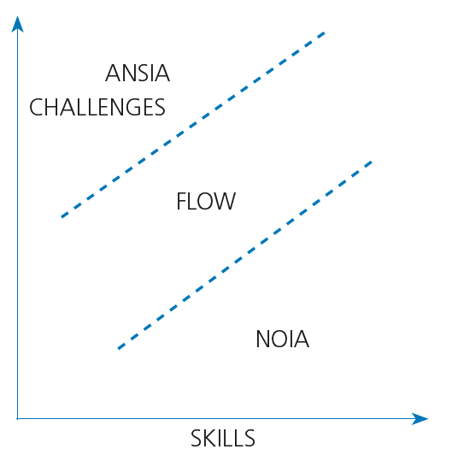
Challenges e skills
la principale condizione che rende possibile l’esperienza di flow è il bilanciamento ottimale tra sfide poste dall’ambiente (challenges) e adeguate capacità personali di affrontarle (skills)
A situazioni di sbilanciamento tra challenges e skills si associano esperienze di noia o di ansia
la prima si verifica quando le skills eccedono le challenges, mentre la seconda quando le sfide eccedono le capacità personali di farvi fronte
Le diverse sensazioni sono ulteriormente sfumate, nell’Experience Fluctuation Model

Slide 88
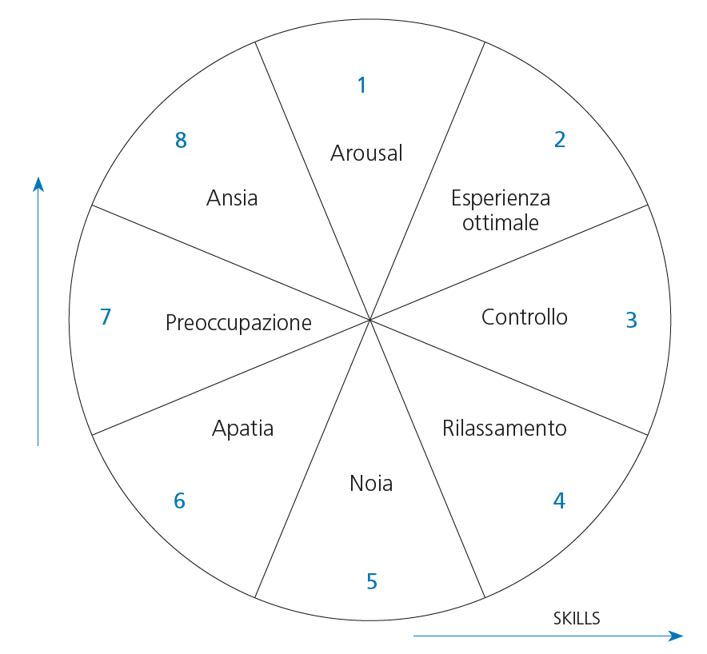
EFM

